Slide 1
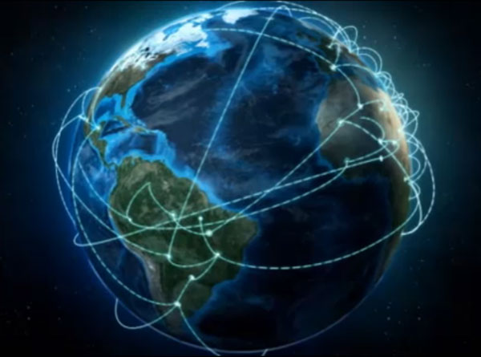
Использование Интернет-ресурсов в образовательном процессе
Реферат

Slide 2
Актуальность
В сегодняшнем мире очень сложно обладать всей информацией по предмету,
даже имея большой опыт, эрудицию и выдающийся интеллект.
Проблема
Как эффективно использовать интернет – ресурсы на учебном занятии и может
ли Интернет дать новые возможности для выхода на новые образовательные результаты?
Цель реферата
Обсудить проблемы использования Интернет-ресурсов на занятиях,
методические приемы и формы работы.

Slide 3
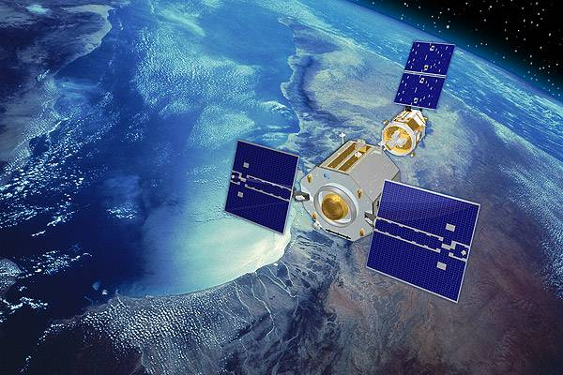
Интернет-технологии позволяют:
• организовать разнообразные формы деятельности обучаемых по самостоятельному
извлечению и представлению знаний;
• применять весь спектр возможностей современных информационных технологий в процессе
выполнения разнообразных видов учебной деятельности;
• использовать в учебном процессе возможности технологий мультимедиа, гипертекстовых и
гипермедиа систем;
• диагностировать интеллектуальные возможности обучаемых, а также уровень их знаний,
умений, навыков, уровень подготовки к конкретному занятию;
• управлять обучением, автоматизировать процессы контроля результатов учебной деятельности
• создавать условия для осуществления самостоятельной учебной деятельности обучаемых

Slide 4
При работе преподавателя с системой информационно-коммуникационных технологий
Необходимо интегрировать ИКТ с современными педагогическими технологиями:
• коммуникативными (ведущий метод - общение; обучение в сотрудничестве,
взаимообучение, работа в парах и группах, учебный диалог, дискуссия);
• исследовательскими (ведущие метод - проблемное обучение, метод проектов;
организационнная форма -совместный поиск решения проблемных ситуаций);
• игровыми (ведущий метод - игра; организационные формы - деловые, ролевые,
игры-путешествия).

Slide 5
Среди Интернет-порталов для системы
образования выделим следующие:
1. Каталог образовательных Интернет ресурсов http://katalog.iot.ru
2. Федеральный центр информационно-образовательных ресурсов
образовательный Портал http://fcior.edu.ru
3. Портал Министерства образования Республики Беларусь http://edu.gov.by
4. Белорусский национальный образовательный интернет-портал http://www.edu.by

Slide 7
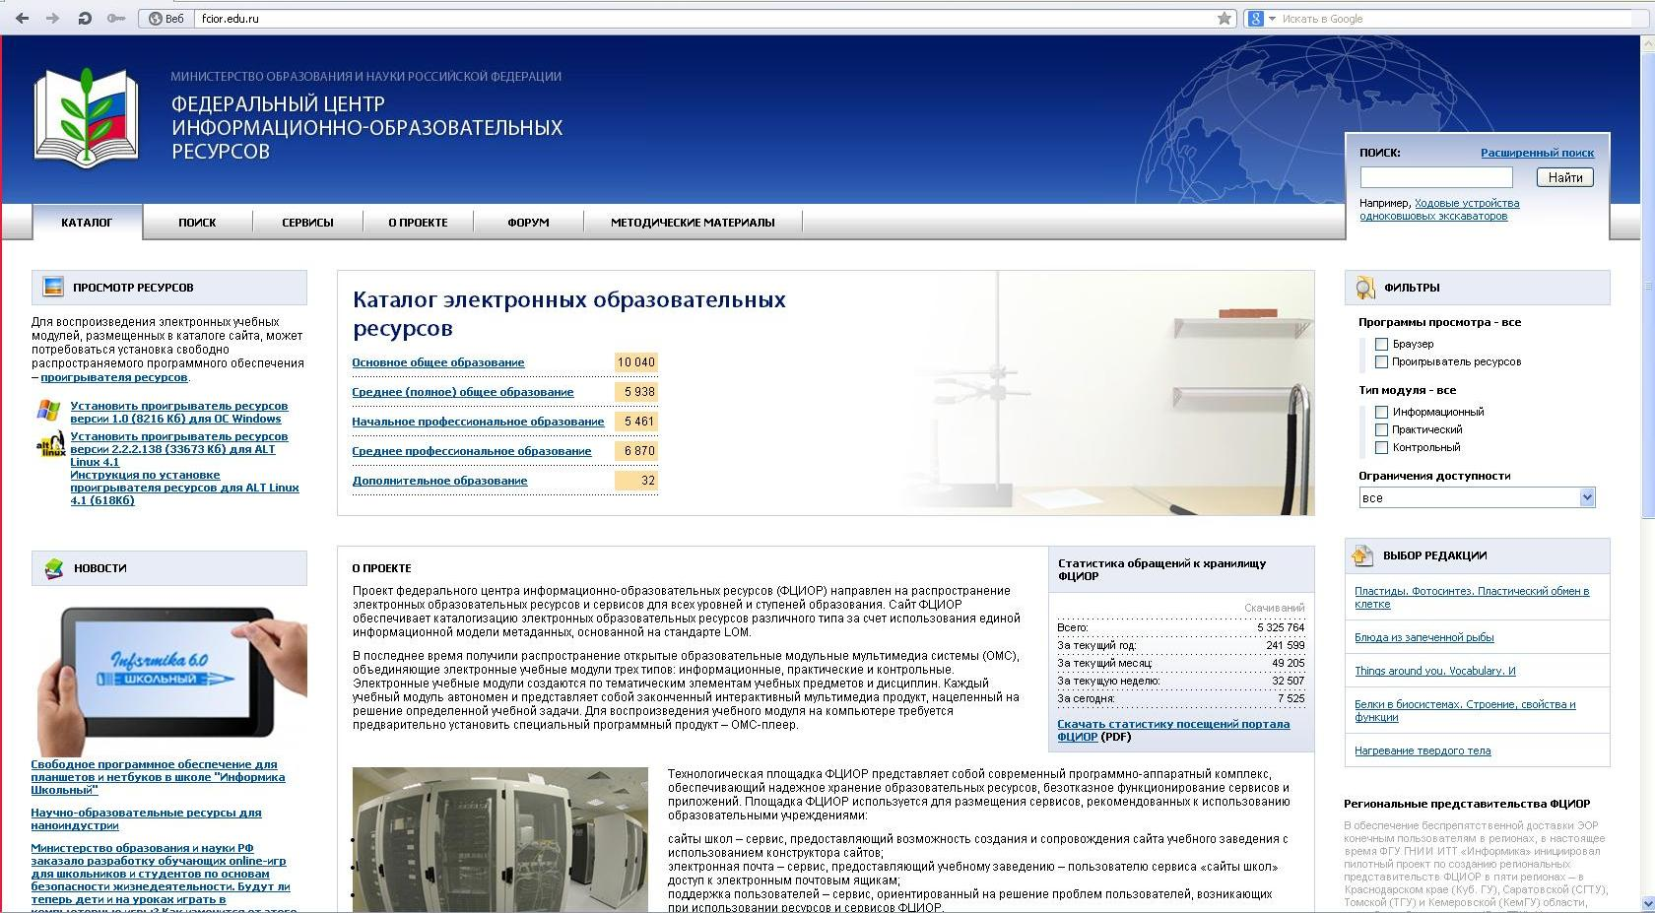

Slide 10
СПАСИБО ЗА ВНИМАНИЕ!

